Slide 1
税務サービスのご提案書
〇 〇様
2024年〇月〇日（〇）
Notes:
そもそも提案書すらない税理士事務所が多いため、相手専用の提案書を用意してあげるだけで評判良いです。
コンサルタントだと当たり前なんですけどね…

Slide 2

どのようなお悩みをお持ちですか？
🔲日々の会計記帳がメンドクサイ。 🔲節税方法や補助金の情報を教えてほしい。
🔲インボイス制度の準備は何をすればいい？ 🔲将来の準備をしたいけど、なにから始めるの？
🔲確定申告書の作成方法が分からない。 🔲先生に質問したいけどなんだかハードルが高い。
🔲どんぶり勘定で今の業績が分からない。 🔲その他（ ）
Notes:
まずは、聴く姿勢が大事。
いきなりこちらから話し始めるよりもこの時間をどのような時間にできると有意義なのか相手に話させます。
先生業に頼る場合は、基本的に困った、悩んでいるがないと探さないと思うので、
「堅苦して近寄り難い税理士を探すほどまでのお悩みはなんですか？」
と聞くだけでどんどんお話してくれます。
画像は、堅苦しさを出さないようにしてますが、効果のほどは分かりません笑

Slide 3
本日の内容
ご相談内容の整理
弊社サービスのご紹介
お見積り
Notes:
弊社は、単一料金なので初回の面談で金額まですべてお見せしています。
ホームページにも料金を公開しているため、うちに相談に来る方のほとんどが料金を知っている
状態で相談にみえています。
最終的な見積は後日になるとしてもイメージとなる金額は出しておいた方がいいと思っています。

Slide 4
ご相談内容の整理
項目① | 内容
事業種別 | 個人事業主・法人
屋号
業種 | 美容室・サロン
年商 | 万円
スタッフ | 名・無
開業 | 年
経理状況 | 記帳代行 or 自計化
項目② | 内容
決算書 | 白色申告 or 青色申告
申告形態 | 紙提出 or 電子申告
消費税 | 本則 or 簡易 or 免税
インボイス登録 | 済 or 未済
源泉所得税 | 毎月or納期特例
年末調整 | 自社or委託or未処理
法定調書・償却資産税 | 自社or委託or未処理
Notes:
契約後にスタッフに情報共有するためのページです。
一覧表を作っておくと、引継が楽なので必要な情報は項目別でまとめておくとGOODです。

Slide 5
ヒアリング事項
Notes:
このページは、オンライン面談のときに表示していることが多いです。
相手からの聞き取り事項を簡単にメモしておいてあげると相互の認識のズレもなくなるため
おススメです。議事録とか堅苦しいものを作成しなくても、面談後にこの提案書を送るだけで
面談議事録も完成します。

Slide 6
宇佐見会計事務所の3つのラクする
会計帳簿は作成を
任せてラクする
「領収書・請求書の整理」や「パソコンへの入力」は不要！
専用のファイルに必要な書類をただ放り込んでください。それを翌月15日くらいを目途に郵送してください。データの入力など会計帳簿の作成は、すべてこちらで行います。
業績の管理はグラフで
分かりやすくラクする
美容室・サロン経営において、注意しなければならない数字は実はそんなに多くありません。
大切なのは、その数字の変化にいち早く気が付いて対策を講じることです。その大事な情報をグラフなど視覚的で分かりやすく提供しています。同時に節税対策も行います。
不明点はすぐに
解消してラクする
日々事業活動をしていると様々な疑問が生じます。それを面談時に聴こうと思っていてもいざその時になると忘れてしまうもの。毎月の面談を設けるよりも困った時にLINEですぐに解消できる環境を整えることが大切だと考えています。
Notes:
面談時に詳しく読むというより、後で読んでおいてねというつもりで作成しています。
面談で即決できる人ばかりではないため、後からじわじわお願いしたい感じを出すことを意識しています。
自分のサービスのテーマを決めておくと他社との差別化がしやすいです。
弊社は、頑張って売上上げてね！会計処理はうちでやるから任せてね！
という役割分担で、会計業務でラクしてもらって、業績アップするをテーマにしています。
3つの特徴は、そのテーマの説明と思いきや、他社との差別化ポイントを明確化させています。
自分で会計処理すると安いよという税理士さんは、あなたに会計処理を押し付けているだけ。
そんな時間あるなら、多少高い金額になってもその部分は税理士さんに任せて、空いた時間で
1人でも多くの人に施術して売上にするか、SNS更新して未来のお客さんを獲得した方が
適切な経営判断だと思いませんか？
という質問で大抵契約取れます。

Slide 7
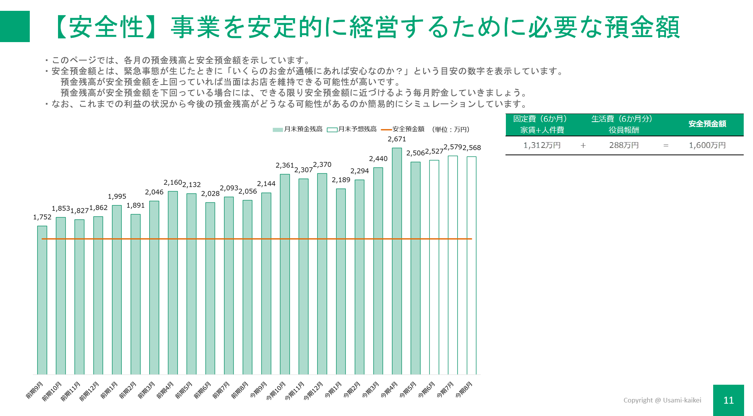
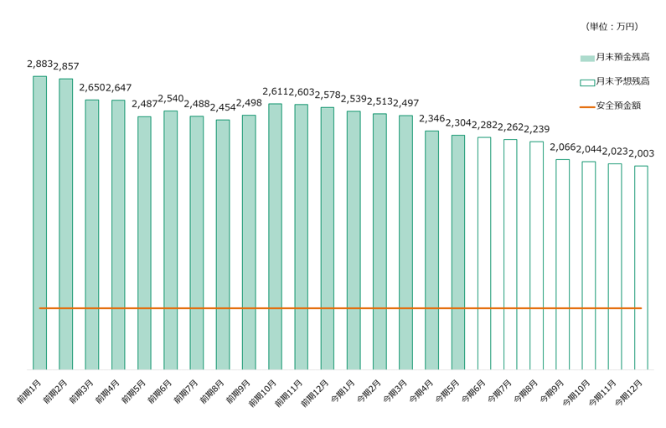
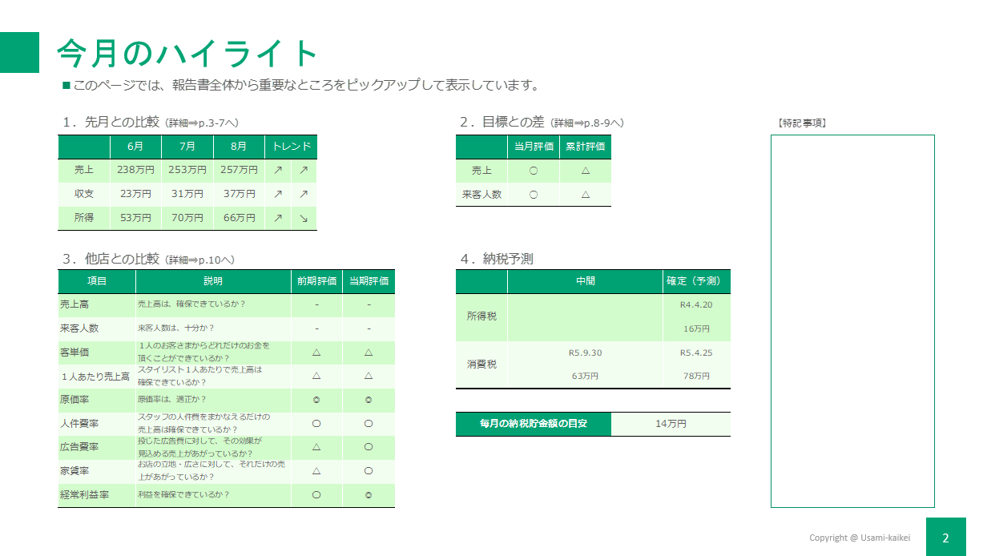
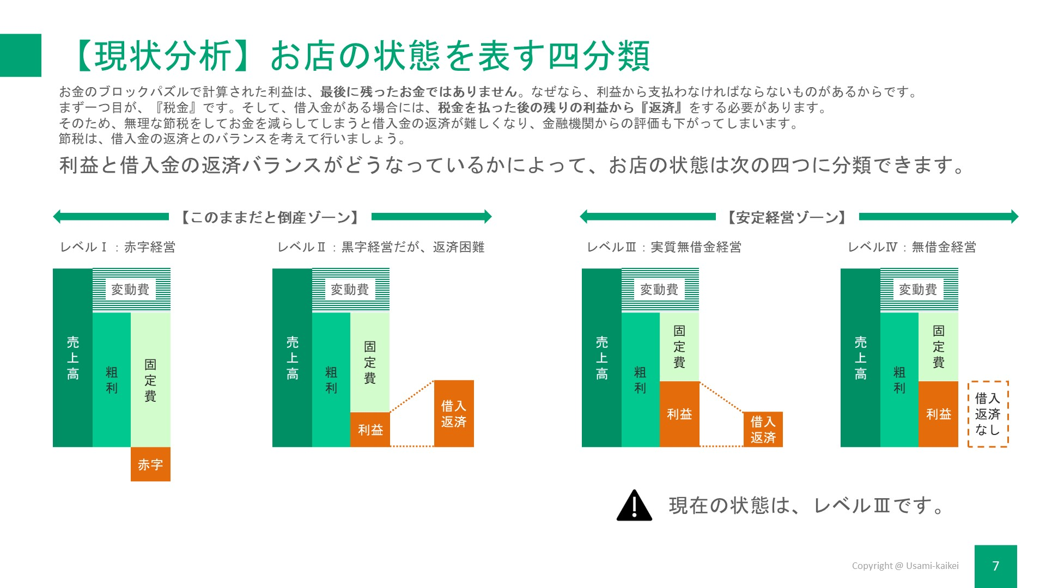
業績管理資料のサンプル
望ましい例
望ましくない例
Notes:
「業績管理は、グラフで分かりやすくラクする」を文字だけで伝えるのは難しいため、実際のサンプルを見せています。
ポイントは、右下にある【現状分析】お店の状態を表す四分類です。
このままだと倒産ゾーン・安定経営ゾーンのどちらなのか知らずに経営するってヤバくない？っていうのが、トドメの一撃になります。

Slide 8
税務顧問サービス 個人事業主
分類 | サービス名 | 月額（※） | 年額（※） | 備考
必須 | 税務顧問サービス基本契約 | 23,100円 | 277,200円 | 1店舗増えるごとに+13,200円 【含まれているもの】 ・会計帳票の作成（毎月） ・財務分析資料の作成（四半期） ・LINEによる税務相談 ・確定申告書作成代（顧問料に含む！） ・法定調書作成代 ・償却資産税申告代 ・源泉税の納付税額計算
オプション | 給与計算代行（年末調整込） | 5,500円 | 66,000円 | 1人当たりの料金です。
 | 年末調整のみ | 1,650円 | 19,800円 | 1店舗の場合の料金です。
 | 面談（訪問型） | 22,000円 | - | 1回当たり約1時間～1.5時間
 | 面談（オンラインor来社型） | 16,500円 | - | 1回当たり約1時間～1.5時間
（※）税込金額となります。
月額 円（年額 円）
顧問料は、
となります。
Notes:
相手が、やる気になったらあとはお金の合意。
月額料金の中に決算料を入れているため（経理の効率化の観点から）月額料金でなく、年額料金で顧問料を決めるべきだとやんわり誘導しています。
個別面談料が有料なのは不親切なのではなく、他の事務所はあるかどうかわからない面談料を顧問料に含ませているからむしろ親切設計だ！ということにしています(笑)

Slide 9
税務顧問サービス 法人
分類 | サービス名 | 月額（※） | 年額（※） | 備考
必須 | 税務顧問サービス基本契約 | 33,000円 | 396,000円 | 1店舗増えるごとに+14,300円 【含まれているもの】 ・会計帳票の作成（毎月） ・財務分析資料の作成（四半期） ・LINEによる税務相談 ・確定申告書作成代（顧問料に含む！） ・法定調書作成代 ・償却資産税申告代 ・源泉税の納付税額計算
オプション | 給与計算代行（年末調整込） | 5,500円 | 66,000円 | 1人当たりの料金です。
 | 年末調整のみ | 1,650円 | 19,800円 | 1店舗の場合の料金です。
 | 面談（訪問型） | 22,000円 | - | 1回当たり約1時間～1.5時間
 | 面談（オンラインor来社型） | 16,500円 | - | 1回当たり約1時間～1.5時間
（※）税込金額となります。
月額 円（年額 円）
顧問料は、
となります。
Notes:
ひな形は、個人事業主・法人の両方を用意していますが、相手にお出しするときには、個人事業主・法人に応じて、いずれか一方のみを見せています。

Slide 10
その他の料金について
顧問契約前の会計処理について
会計帳簿が未記帳の場合
月額顧問料×未処理月分を初年度のみ決算料としてご請求させて頂きます。
会計帳簿が作成されている場合
（月額顧問料‐5,500円）×経過月分を初年度のみ決算料としてご請求させて頂きます。
特典
本日より1週間以内の御成約で決算料２か月分OFF！（最大46,200円相当）
税務調査の立会い料金…1日あたり 66,000円（税込）
※ただし、調査日数が１日の場合は、請求しません。
資金調達の事業計画書の作成…融資決定額の1.1%（税込）
上記以外…別途お見積りまたは、専門機関をご紹介いたします。
Notes:
契約時の細かいことが気になる人もいるので、一応解説。
最後に特典の話を出すことで、契約を踏みとどまっている人の背中を押すページでもあります。

